Slide 1


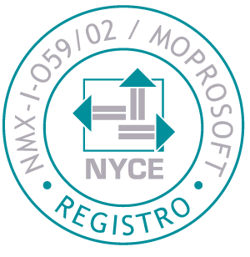

MoProSoft

Slide 2

Para poner en contexto…
En México las Micro, Pequeñas y Medianas empresas(MiPyME) dedicadas al desarrollo de software no contaban con un modelo o estándar de procesos que se adecuara a sus características y que les permitiera desarrollar software de calidad a través de la implantación, y que no representara una elevada inversión en tiempo, dinero y esfuerzo que los frustrará en el intento de adaptarlo a la organización.

Slide 3

¿Para qué implementar un Modelo?
Implementar un Modelo de Proceso significa enseñar a una organización desarrolladora de software la manera en que el modelo debe usarse, adecuar el modelo a las necesidades particulares del negocio, probar su efectividad utilizándolo en la práctica diaria, y posteriormente descubrir las adecuaciones requeridas que permitirán una mejora continua en el desarrollo el software.

Slide 4


Nacimiento de MoProSoft
La secretaría de economía en su programa PROSOFT (2002) tiene como principal objetivo fortalecer a la industria del software en México. Se plantearon 7 estrategias a seguir siento la sexta la necesaria para cumplir con el objetivo.
En el año 2005 se desarrolla el Modelo de Procesos para la Industria de Software MoProSoft sirviendo como documento base para la norma mexicana NMX-059-NYCE-2005 que está bajo el nombre Tecnología de la Información-Softwre-Modelos de procesos y de evaluación para el desarrollo y mantenimiento de software.

Slide 5
¿Que es?
MoProSoft es un Modelo de Referencia de Procesos conformado por un conjunto de buenas prácticas y procesos de gestión e ingeniería de software, que contribuyen a que las organizaciones dedicadas al desarrollo y mantenimiento de software mejoren su forma de trabajar y gestionar sus proyectos y por consiguiente incrementar sus niveles de capacidad y competitividad tanto nacional como internacionalmente.
El Modelo MoProSoft proporciona un conjunto de procesos integrados, con sus flujos de trabajo, roles y productos, que pueden servir de marco de referencia para las empresas de la industria de software.

Slide 6
Características
Es específico para el desarrollo y mantenimiento de software.
Facilita el cumplimiento de los requisitos de otros modelos como ISO/IEC 29110, ISO 9001:2008, ISO/IEC 15504, CMMI-DEV e ISO/IEC 12007.
Es sencillo de entender y adoptar.
Es práctico en su aplicación.
Resulta acorde con la estructura de las organizaciones mexicanas con desarrollo o mantenimiento de software.
Tiene un bajo costo, tanto para su capacitación, adopción como para su evaluación.

Slide 7

¿A quién va dirigida?
El Modelo MoProSoft está dirigido a las micro, pequeñas o medianas empresas o áreas internas dedicadas al desarrollo y/o mantenimiento de software.

Slide 8
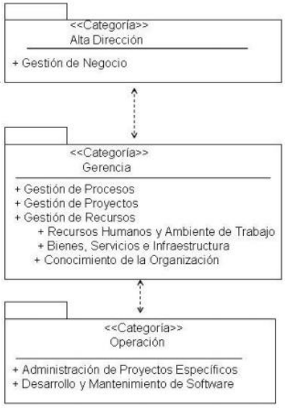
Agrupa 9 procesos que están organizados en tres categorías principales de acuerdo a su área de aplicación:
Alta Dirección.
Gerencia.
Operación.
Esta división de procesos se ajusta a la estructura funcional de una organización.

Slide 9
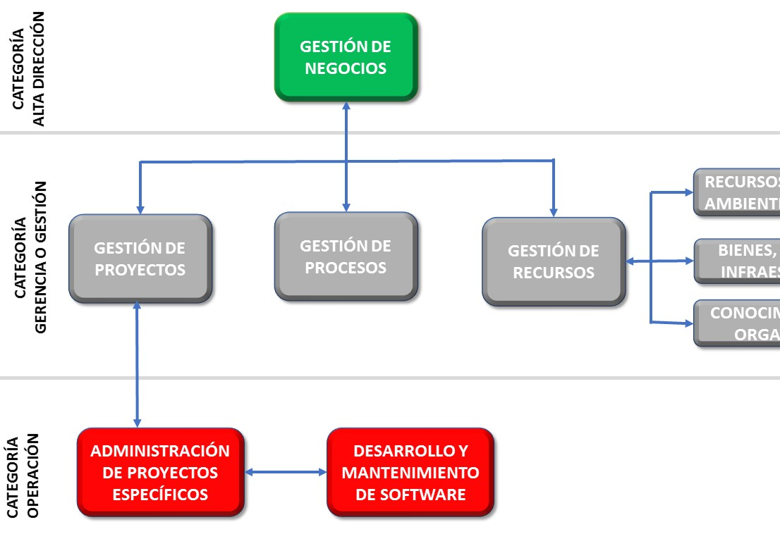
a) Alta Dirección: contiene el proceso de Gestión de Negocio.
b) Gerencia o Gestión: contiene los procesos de Gestión de Procesos, Gestión de Proyectos, Gestión de Recursos. Este último proceso contiene tiene a su vez tres subprocesos que son: Recursos Humanos y Ambiente de Trabajo, Bienes Servicios e Infraestructura y Conocimiento de la Organización.
c) Operación: esta categoría contiene los procesos de Administración de Proyectos Específicos y el de Desarrollo y Mantenimiento de Software.

Slide 10
Se determina el nivel de madurez de la capacidad de cada proceso a través de una evaluación, que permite colocar a la empresa en uno de los siguientes niveles.
0. Proceso incompleto
Proceso Realizado
Proceso Administrando
Proceso Establecido
Proceso Predecible
Optimización del proceso

Slide 11
Las organizaciones que no cuentan con procesos establecidos, pueden usar el modelo como la primera versión de sus procesos e ir ajustándolos de acuerdo a sus necesidades y experiencia adquirida.
Las organizaciones, que ya tienen procesos establecidos, pueden usarlo como punto de referencia para identificar los elementos que les hace falta cubrir.

Slide 12
¿Porque es bueno usarlo?
Mejora la calidad del software producido por la organización que adopta el modelo.
Eleva la capacidad de las organizaciones para ofrecer servicios con calidad y alcanzar niveles internacionales de competitividad.
Integra todos los procesos de la organización y mantiene la alineación con los objetivos estratégicos.
Permite reconocer a las organizaciones por su nivel de madurez de procesos.
Permite obtener acceso a las prácticas de ingeniería de software de clase mundial.
Aparecen en la Lista Nacional de Empresas Dictaminadas, que sirve como una referencia oficial para clientes, autoridades y competidores.

